Slide 1



交流接触器
Contactor
交流接触器
北方国际教育集团

Slide 2


01
交流接触器的分类
02
交流接触器参数含义
目
录
03
交流接触器选用方法
contents
04
交流接触器结构原理
05
交流接触器接线方法

Slide 3

01
交流接触器的分类

Slide 4
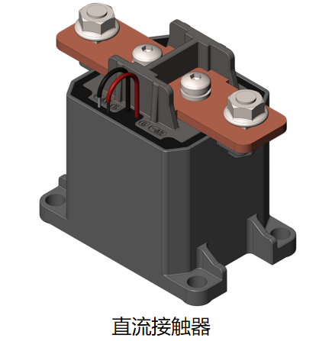
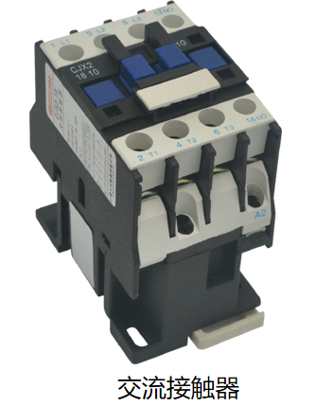
01
交流接触器分类—按电路形式来分，有直流接触器和交流接触器二种。

Slide 5
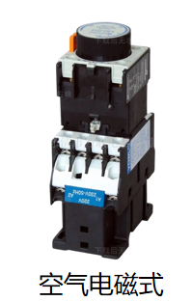
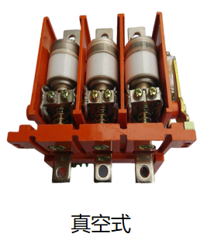
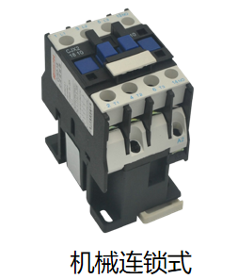
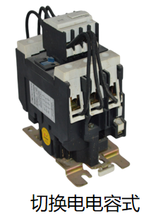
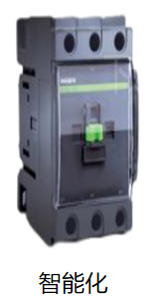
交流接触器分类—按结构和原理来分，有空气电磁式、真空式、机械连锁式、切换电容式、智能化。
01

Slide 6
02
交流接触器参数含义

Slide 7
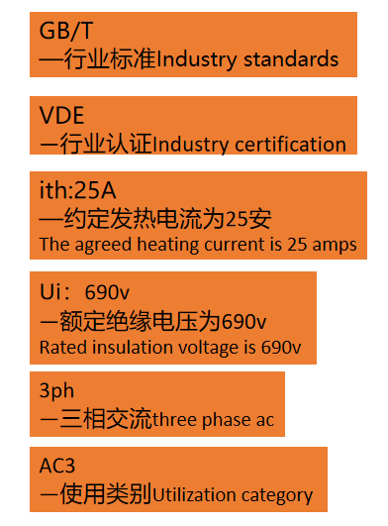
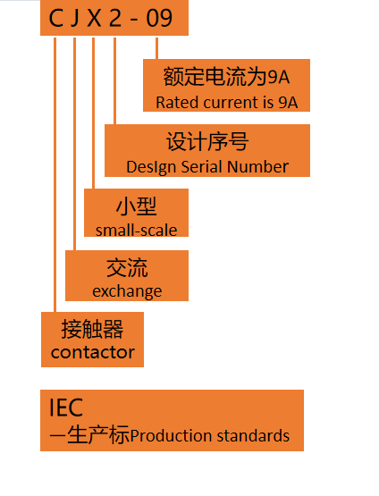
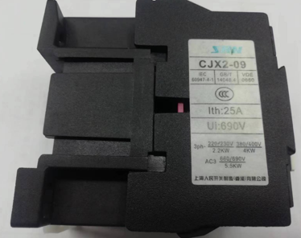
02
交流接触器参数含义

Slide 8
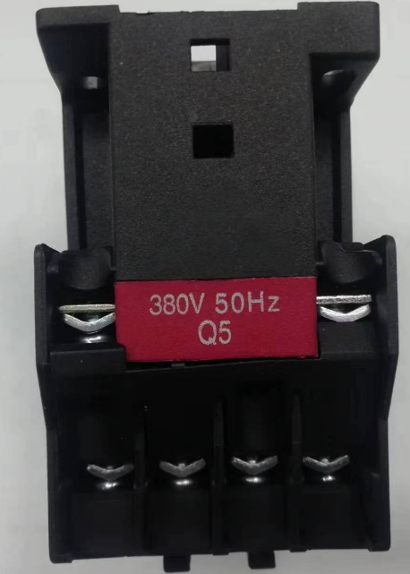
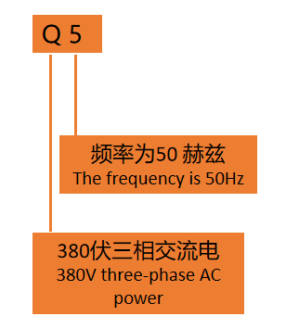
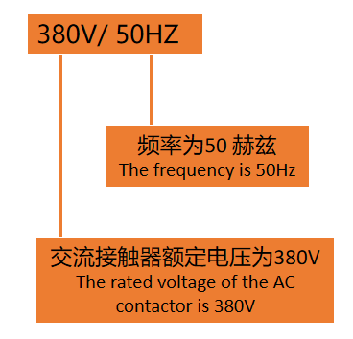
02
交流接触器参数含义
A1
A2

Slide 9
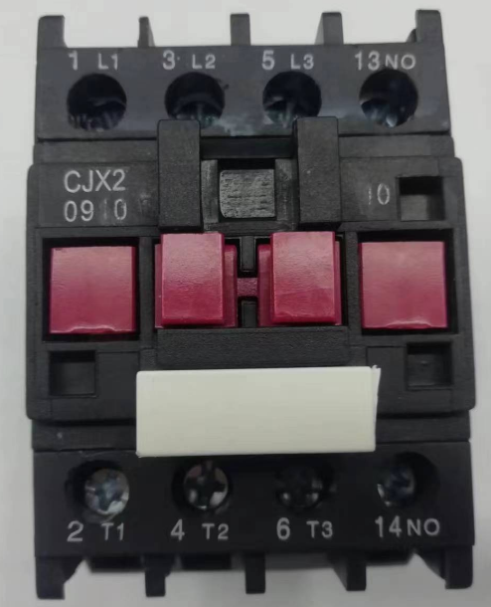
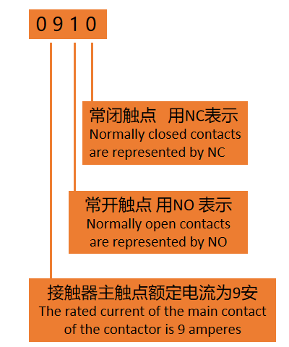
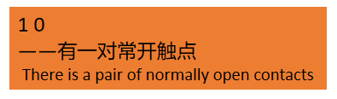
02
交流接触器参数含义

Slide 10
03
交流接触器选用方法

Slide 11
03
交流接触器选用方法
交流接触器选用方法是根据用电器的额定功率来选配，根据电力加倍原则，
。
用电器额定电流
是额定功率x2
x1.5
就是交流接触器电流
3kwhx2=6A
6Ax1.5=9A就是选用的交流接触器了。

Slide 12
04
交流接触器结构原理

Slide 13
04
交流接触器结构原理
1. 交流接触器外部结构
A1和A2是接触器电磁线圈的二个端子，有二个A2 端子
主触点包括1和2、3和4、5和6三对触点
辅助触点是13和14
A1和A2通电时，主触点和辅助触点都吸合，触点接通
断电时，主触点和辅助触点都断开。
这就是交流接触器的工作原理
A1
A2

Slide 14
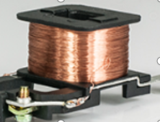
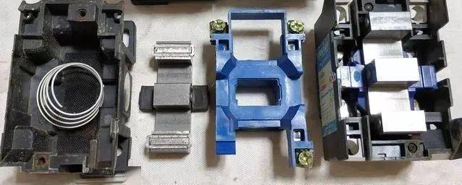
04
交流接触器结构原理
2.交流接触器内部结构
有静铁芯、电磁线圈、回位弹簧、动铁芯、上下端盖组成
当线圈通电时，就会产生磁场，将铁芯吸合，触点就会与上下接线排接通，交流接触器导通。
当断电时，磁场消失，触点断开，接触器就不导通。

Slide 15
05
交流接触器接线方法

Slide 16
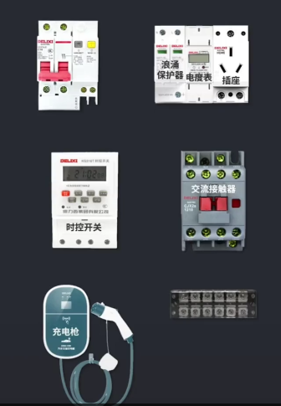
05
交流接触器接线方法
有单相漏电断路器、浪涌保护器、电能表、插座、时空开关、交流接触器、线排、充电桩，下面，看一下，交流接触器和这几个元件是如何给充电桩接线的。

Slide 17
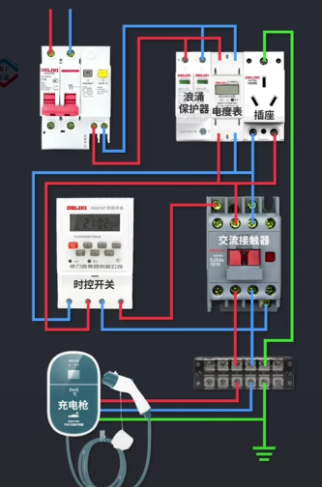
05
交流接触器接线方法
接线方法:
1. 220伏的火线和零线接单相断路器，然后从下方出线端子出来，分别接浪涌保护器和电能表，火线和零线再从电能表出线端子出来，一路给插座供电，一路到交流接触器主触点进线端子；
2.另一路火线与零线到时控开关的进线端子，从时控开关出来的控制线接在交流接触器A1和A2二个端子上，在工作时，开关吸合，交流接触器导通，火线和零线就会从交流接触器出线端子出来，通过线排直接给充电桩供电。
这就是交流接触器向充电桩接线的方法。

Slide 18
感谢您的聆听
Contactor
交流接触器
北方国际教育集团

